Slide 1
PRÁCTICA METRO DE BUENOS AIRES
INTELIGENCIA ARTIFICIAL
GRUPO 1:
Coordinador: Antonio Bielza Díez
Integrantes: Diego de Arizón Sanz
Rodrigo Elola Torrijos
Miguel López García
Jose David Ortega Yangua
Marco Pérez González

Slide 2

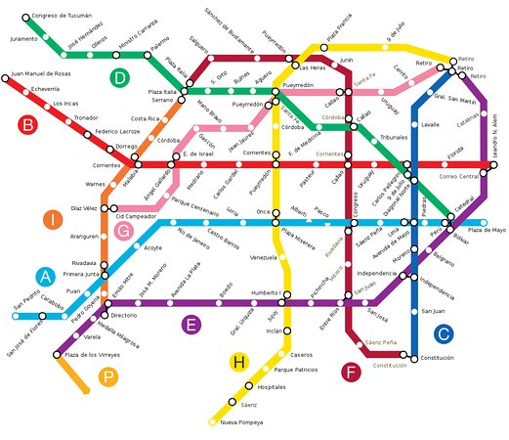
Introducción
Programa de búsqueda de caminos mínimos
Uso del algoritmo A* para el cálculo
Uso de git para facilitar el acceso grupal al código implementado
Librerías:
networkx
matplotlib
geopy
tkinter

Slide 3
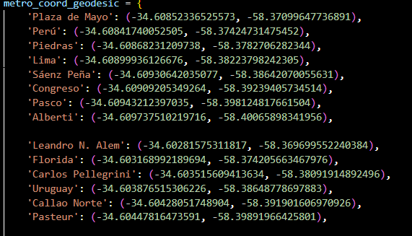
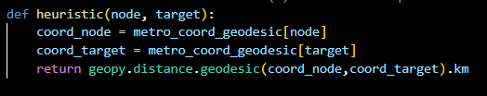
Función heurística h(n)
Basada en coordenadas geodésicas de las distintas paradas de metro (metro_coord_geodesic).
Distancia en km porque la velocidad aproximada del metro es 1 km/min.

Slide 4
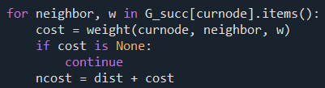

Función g(n)
Calcula el coste acumulado.
Implementada dentro de networkx.astar.

Slide 5
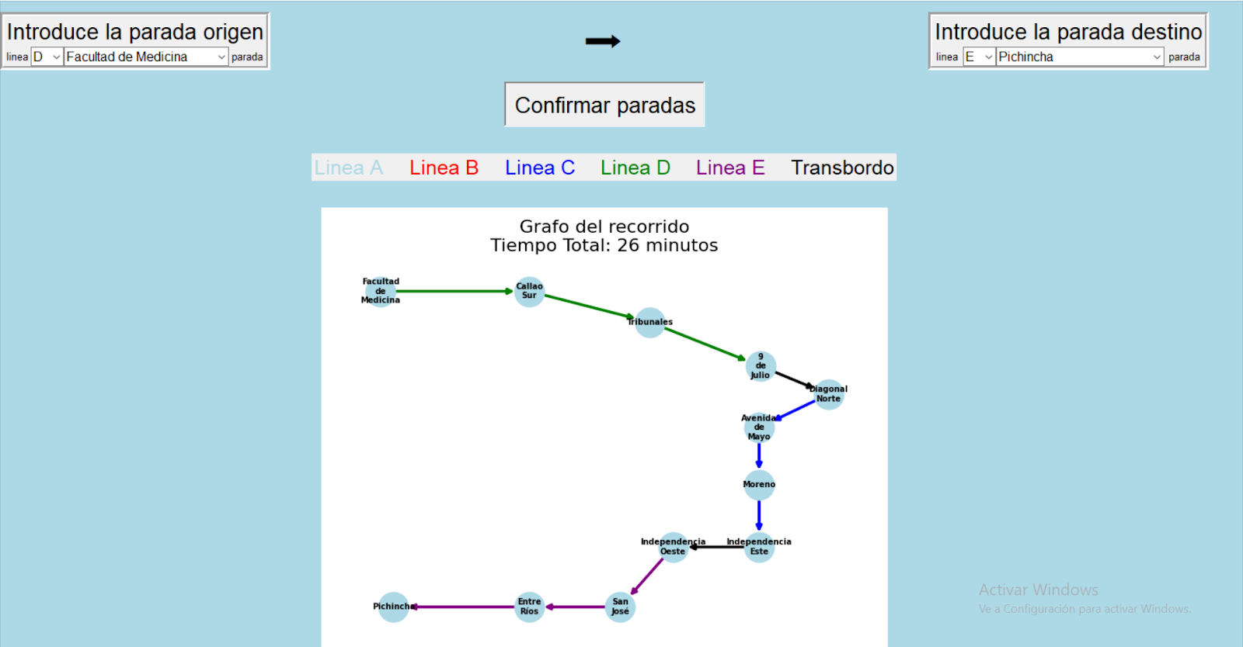
Interfaz gráfica
Para posibles usuarios.
Selección de línea y estación de salida y llegada.
Mapa simplificado y clasificado por colores.
Tiempo total de recorrido.

Slide 6
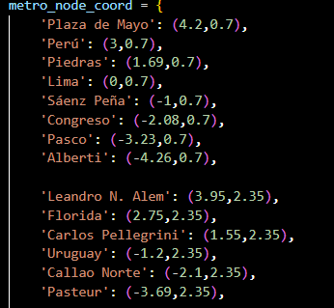
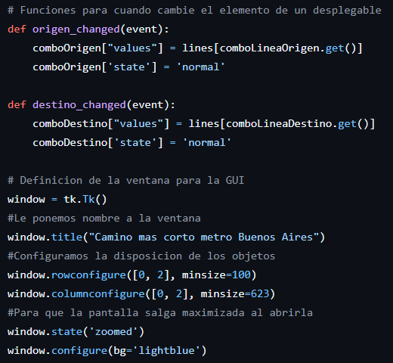
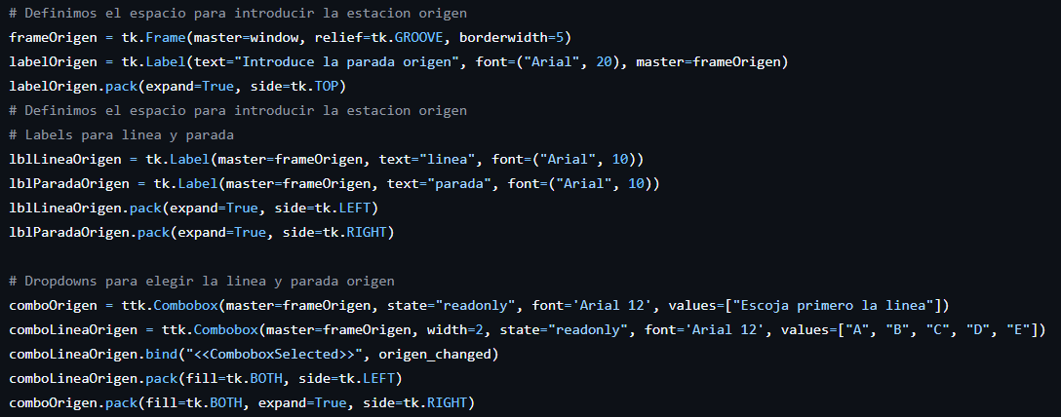
Desarrollo de la interfaz
Coordenadas nuevas por legibilidad.
Uso de tkinter.
Funciones para desplegables y definición de la ventana
Definición del espacio y dropdowns parada origen y labels línea y parada

Slide 7
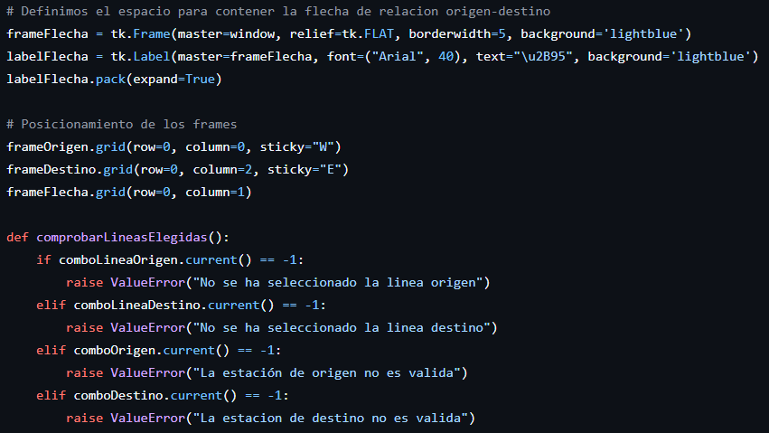
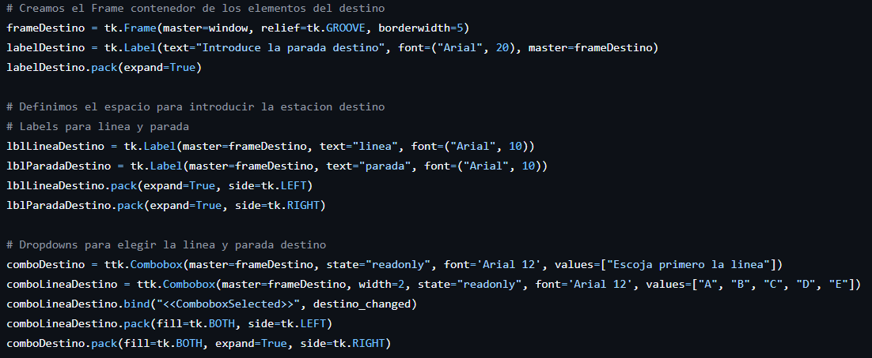
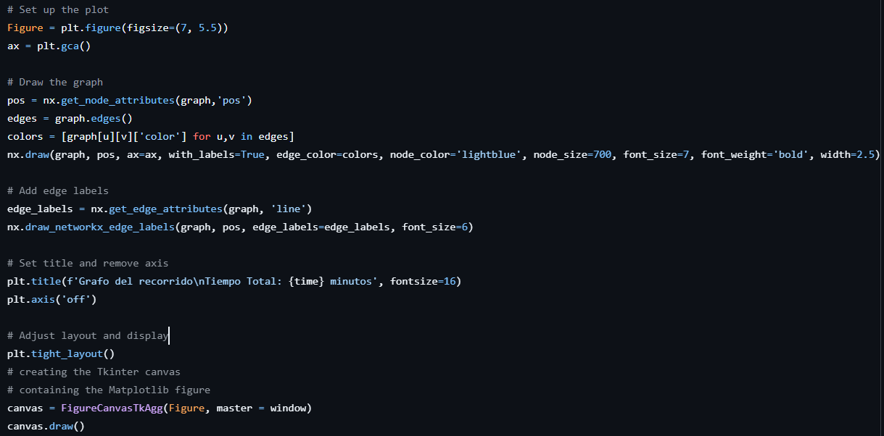
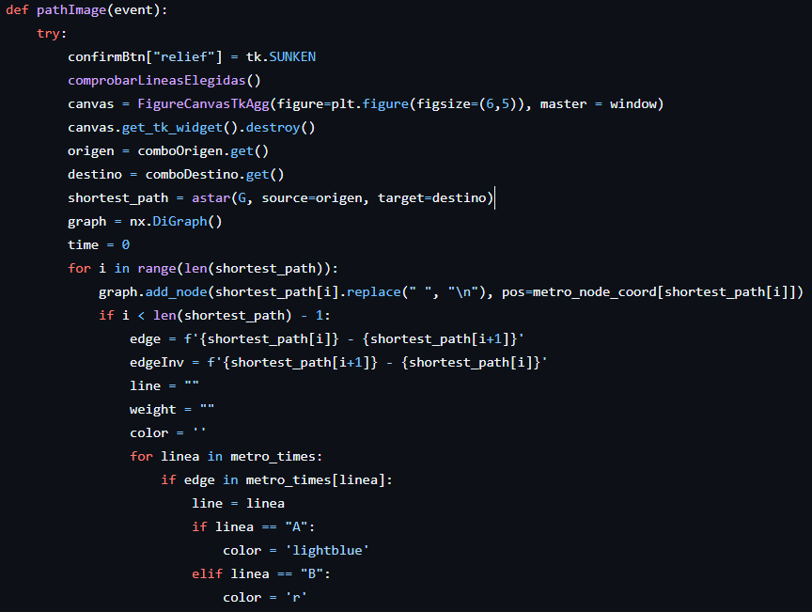
Desarrollo de la interfaz
Definición flecha origen-destino, posicionamiento frames y comprobación de errores
Creación del Frame contenedor, definición y dropdowns del destino y labels para línea y parada
Crea el grafo (map.astar()) y el canvas que lo guarda además de comprobar las paradas escogidas
Dibuja el grafo y le da el formato anteriormente planteado

Slide 8
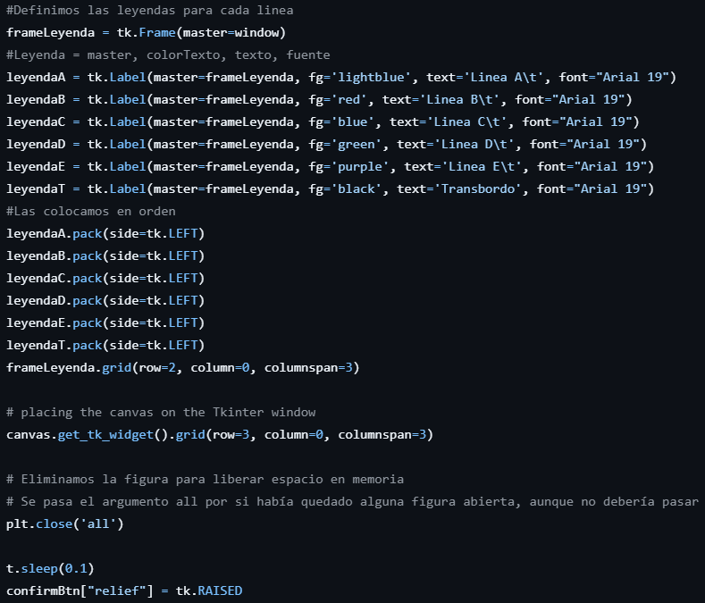
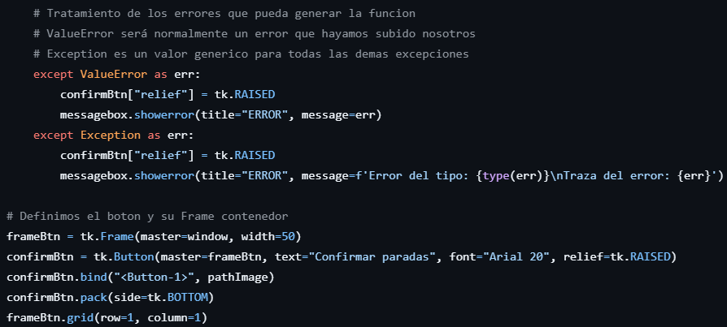
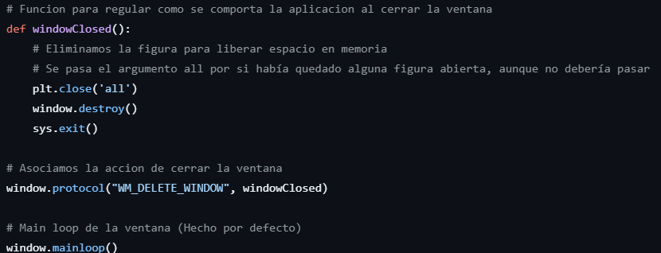
Desarrollo de la interfaz
Tratamiento de errores y definición del botón
Definimos y ordenamos las leyendas además de colocar los canvas en tkinter y eliminamos la figura
Comportamiento de la ventana de la interfaz

